Slide 1


Slide 2

Делители
и кратные
Урок #1,
6 класс

Slide 3
Цели урока:
Узнать, что такое делитель
Узнать, что такое кратное
Научиться отличать делитель и кратное

Slide 4
Задание 1
Делимое: 100
Делитель: 4
Найдите частное

Slide 5
Задание 2
Делитель: 8
Частное: 25
Найдите делимое

Slide 6
Задание 3
Делимое: 1000
Частное: 125
Найдите делитель

Slide 7
Задание 4
Напишите наименьшее натуральное число

Slide 8
Поменяйтесь тетрадями с соседом по парте

Slide 9
Проверка:
1) 25
2) 200
3) 8
4) 1

Slide 10
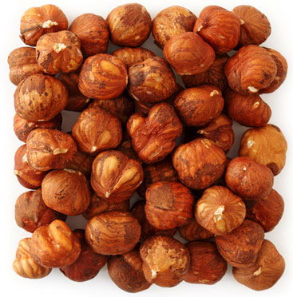
На сколько равных кучек можно разложить
36 орехов?

Slide 11
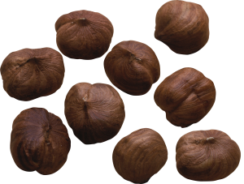
36 орехов на 2 кучки
по 18 орехов

Slide 12
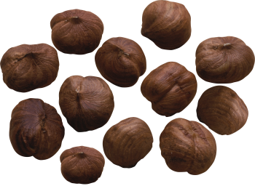
36 орехов на 3 кучки
по 12 орехов

Slide 13
36 орехов на 4 кучки
по 9 орехов

Slide 14
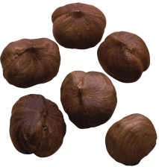
36 орехов на 6 кучек
по 6 орехов

Slide 15
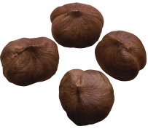
36 орехов на 9 кучек
по 4 ореха

Slide 16
Вопрос:
Какие ещё
возможны варианты?

Slide 17
Почему нельзя разложить 36 орехов на 5, 7, 11 равных кучек?

Slide 18
Определение:
Делителем
натурального числа a называют
натуральное число,
на которое a
делится без остатка

Slide 19
Другими словами:
Делитель
делит
число
без остатка

Slide 20
36
можно без остатка разделить
на 1, 2, 3, 4, 6, 9, 12, 18, 36
1, 2, 3, 4, 6, 9, 12, 18, 36
делители числа 36
Пишут:
Д(36)={1; 2; 3; 4; 6; 9; 12; 18; 36}

Slide 21
Верно ли, что:
а) 5 - делитель 45;
б) 16 - делитель 8;
в) 17 - делитель 152?

Slide 22
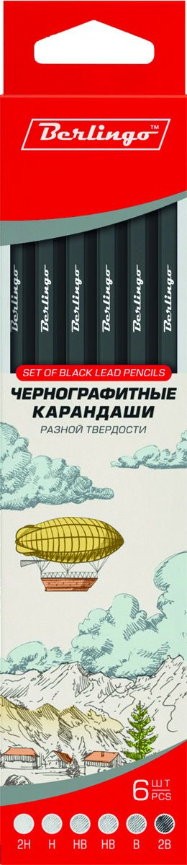
Карандаши продаются упаковками, по 6 штук в упаковке. Упаковки не вскрывают.
Можно ли купить ровно 42 карандаша?
Можно ли купить ровно 49 карандашей?

Slide 23
Определение:
Кратным
натурального числа a называют
натуральное число,
которое делится
без остатка на a

Slide 24
Знакома ли вам фраза:
“Во сто крат”
Например,
“во сто крат сильнее” -
что это значит?

Slide 25
Другими словами:
Кратное
натурального числа a
это число, которое больше a
в несколько раз (крат)
(целое(!) число раз)

Slide 26
Верно ли, что:
а) 27 – кратное 3;
б) 6 – кратное 12;
в) 156 – кратное 13?

Slide 27
Перерыв!

Slide 28
Выполни задание:
Напиши все делители числа 18
Напиши все двузначные числа, кратные 11

Slide 29
Проверь себя:
Д(18) = {1; 2; 3; 6; 9; 18}
К(11) = {11; 22; 33; 44; 55; 66; 77; 88; 99}

Slide 30
с:b
с:b
b - делитель
с - кратное
a : делитель = без остатка
кратное : a = без остатка
16 : 4 = 4 (остаток 0),
Значит 4 – делитель числа 16
32 : 16 = 2 (остаток 0),
Значит 32 – кратное числа 16
Наименьший делитель – 1
Наибольший делитель – само число
Количество делителей ограничено
Наименьшее кратное –само число
Кратные числа a: a, 2a, 3a, …, na
Кратных бесконечное количество

Slide 31
18 : 6 = 3
Число 6 – делитель числа 18
Число 18 – кратное числа 6

Slide 32
Какое число называется делителем данного натурального числа?

Slide 33
Какое число называют кратным натуральному числу а?

Slide 34
Какое число является делителем любого натурального числа?

Slide 35
Какое число и кратно n, и является делителем n?

Slide 36
Вспомним цели урока:
Узнать, что такое делитель
Узнать, что такое кратное
Научиться отличать делитель и кратное

Slide 37
Рефлексия:
Я понял, какое число называется делителем

Slide 38
Рефлексия:
Я понял, какое число называется кратным

Slide 39
Рефлексия:
Я понял, в чем отличие делителя и кратного

Slide 40
Домашнее задание:
Стр.4 – читать, выучить определения делителя и кратного
Стр.5 – грамматическая врезка – прочитать
№26, 27, 28

